Slide 1
العلوم | المادة
الثّاني الابتدائي | الصف
السادسة (القوى والطاقة) | الوحدة
الثاني عشر (استخدام الطاقة) | الفصل
(اسْتكْشاف الْكهْرباء) | الدرس الثّاني
102 | رقم الصفحة

Slide 2
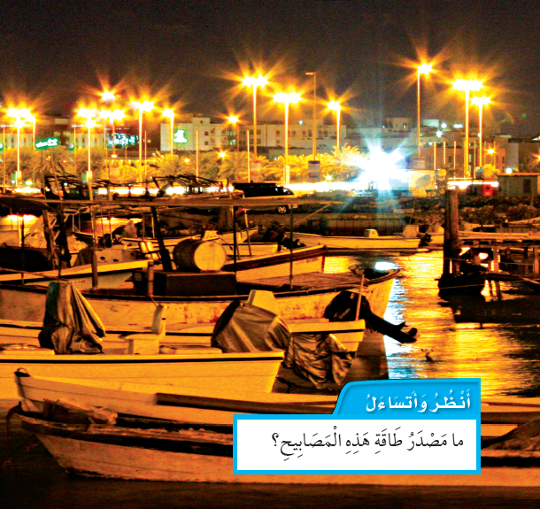
اسْتكْشاف الْكهْرباء

Slide 3
أهْداف الدَّرْس
الهدف الأوّل: إعطاء أمثلة على مصادر الكهرباء المتحركة.
الهدف الثاني: تعديد بعض الاستخدامات للكهرباء المتحركة.
الهدف الثالث : تكوين دائرة كهربائية مغلقة.
الهدف الرابع : ملاحظة بعض الأمثلة والظواهرالطبيعية المرتبطة بالكهرباء الساكنة.

Slide 4
ما الْكهْرباء المتحرّكة؟
الهدف الأوّل: إعطاء أمثلة على مصادر الكهرباء المتحركة.
تقويم المعرفةِ السّابقة
هل تُرى الكهْرباءَ؟
هل تساءَلْتَ يَوْمًا كيْفَ تنْتُجُ الكهرباءُ؟

Slide 5
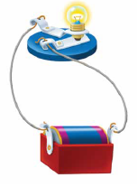
ما الْكهْرباء المتحرّكة؟
الهدف الأوّل: إعطاء أمثلة على مصادر الكهرباء المتحركة.
تَنْتَقِلُ الكَهْرباءُ عَنْ طَريقِ الأسْلاكِ مِنْ مَصادِرِها، وَمِنْها البَطّارِيّاتُ، وَيُطْلَقُ عَليها في هذهِ الحالَةِ الْكَهْرباءُ المُتَحَرِّكةُ.
* الْكهْرباء المتحرِّكةُ شَكْلٌ مِنْ أشْكالِ الطّاقةِ الّتي تَتَحرَّكُ في مَسارٍ مُعيَّنٍ.

Slide 6
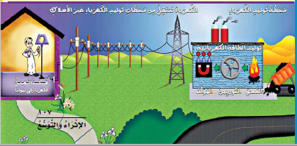
ما الْكهْرباء المتحرّكة؟
الهدف الأوّل: إعطاء أمثلة على مصادر الكهرباء المتحركة.
نَحْصُلُ على الكهْرباءِ مِنَ البَطّارياتِ أوْ مِنْ مَخارِج الكهرباءِ المَوْجودَةِ في جُدْرانِ منازِلِنا، والَّتي تَصِلُ إليها الطاقَةُ بِوَساطَةِ الأسْلاكِ مِنْ مَحطَّةِ توْليدِ الطّاقةِ الكهربائيةِ.

Slide 7
ما الْكهْرباء المتحرّكة؟
الهدف الأوّل: إعطاء أمثلة على مصادر الكهرباء المتحركة.
نشاط
نَحْصُلُ على الكهْرباءِ المُتحرِّكَةِ مِنَ:
1- مَحطَّةِ توْليدِ الطاقةِ الكهربائيةِ.
2- البطّارياتِ.

Slide 8
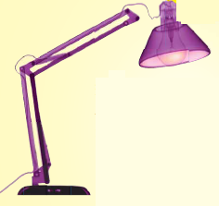
ما الْكهْرباء المتحرّكة؟
الهدف الثاني: تعديد بعض الاستخدامات للكهرباء المتحركة.
عدِّدْ بعْضَ اسْتِخداماتِ الكهْرباءِ في حَياتِكَ اليوْمِيةِ؟
في حَياتِنا اليوْميَّةِ نَسْتعمِلُ أجْهزَةً تعْمَلُ بِالكَهْرباءِ : كالمَصباحِ والثَّلاًّجةِ والغساّلةِ، والتَّلْفازِ.
تُنتجُ الكهرباءُ عنْ طريقِ الشِّحْناتِ الكهربائيةِ الّتي لا نراها؟

Slide 9
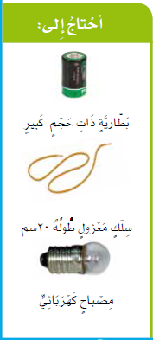
ما الْكهْرباء المتحرّكة؟
الهدف الثالث: تكوين دائرة كهربائية مغلقة.
شاهِدِ الصُّورَ التَّاليةَ وحاولِ اسٍتنتاجَ مُكَوَّناتِ الدَّائرةِ الكهربائيَّةِ البسيطةِ.
نَسْتنتجُ من الصُّورِ أنَّ الدائرةَ الكهربائيَّةَ تتكوَّنُ مِنْ:
مِصْباحٍ
وأسْلاكٍ
وَبطّاريَّةٍ (مصدَرُ التيَّار)

Slide 10
ما الْكهْرباء المتحرّكة؟
الهدف الثالث: تكوين دائرة كهربائية مغلقة.

Slide 11
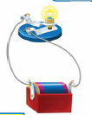
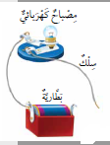
ما الْكهْرباء المتحرّكة؟
الهدف الثالث: تكوين دائرة كهربائية مغلقة.
يُطْلَقُ على المَسارِ الذي تَسْري فيهِ الكهرباءُ المُتحرِّكةُ اسْمَ ...........
الدائرةِ الكهربائيةِ
يجِبُ أنْ تَكونَ الدّائرةُ مُوَصَّلةً تَمامًا حتّى تتحرَّكَ فيها الكهرباءُ.

Slide 12
ما الْكهْرباء المتحرّكة؟
الهدف الثالث: تكوين دائرة كهربائية مغلقة.
أقرأ الشكل
أيُّ الشكْلينِ يُمثِّلُ دائرةً كهربائيةً مُغْلَقةً؟
الشّكْلُ الذي إلى اليَمينِ يُمثِّلُ دائرةً كهربائيةً مُغْلقةً.

Slide 13
ما الْكهْرباء المتحرّكة؟
الهدف الثالث: تكوين دائرة كهربائية مغلقة.
نشاط
أتوقَّعُ: مَتى يُضيءُ المِصباحُ، حينَما تكونُ الدائرةُ مغلقةً أَمْ مَفْتوحةً؟
حينَما تكونُ الدائرةُ مُغلقةً

Slide 14
ما الْكهْرباء المتحرّكة؟
الهدف الثالث: تكوين دائرة كهربائية مغلقة.
نشاط
اسْتخْدِمِ الأدواتِ التي في الصّورةِ ثُمَّ كَوِّنْ دائرةً كهربائيةً مغلقةً وَتأكَّدْ أنَّ المِصباح سَوْفَ يُضيءُ:

Slide 15
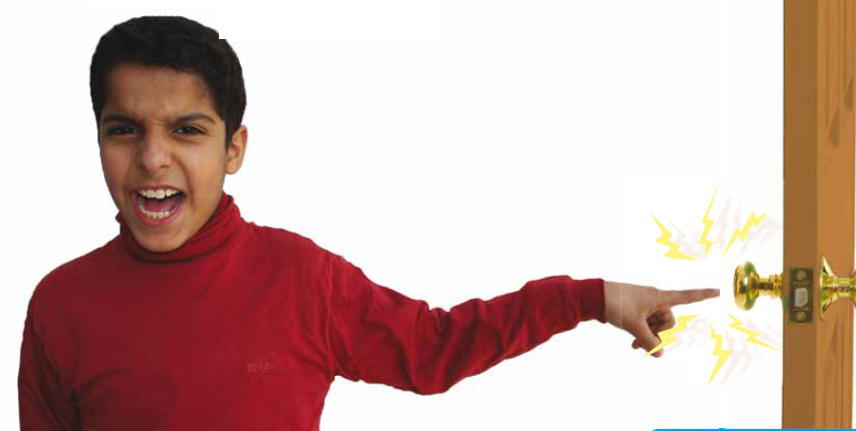
ما الْكَهْرَباءُ الْسَّاكِنَةُ؟
الهدف الرابع: ملاحظة بعض الأمثلة والظواهرالطبيعية المرتبطة بالكهرباء الساكنة.
فَسِّرْ:
- أَشعُرُ بلسعةٍ خفيفةٍ عند لمسِ مِقبضِ البابِ المعدَنِيِّ.
- عِنْدَما نُخْرِجُ مَلابِسَنا مِنَ النَّشّافَةِ الكَهْرَبائِيّةِ، أوْ نَلْبَسُها مُبَاشَرَةً بَعْدَ كَيِّهَا فَقَدْ نُلاحِظُ أنَّها يَلْتَصِقُ بَعْضُها بِبَعْضٍ!
يَحْدُثُ هَذا بِسَبَبِ الْكَهْرَباءِ السَّاكِنَة.

Slide 16
ما الْكَهْرَباءُ الْسَّاكِنَةُ؟
الهدف الرابع: ملاحظة بعض الأمثلة والظواهرالطبيعية المرتبطة بالكهرباء الساكنة.
والآنَ فكِّرْ مَعي، ما هي الكهْرباءُ السّاكِنةُ؟
الْكَهْرَباءُ السَّاكِنَةُ: نَوْعٌ مِنَ الطّاقَةِ تُنْتِجُها أَجْزاءٌ صَغيرَةٌ جِدًّا مِنَ الْمادَّةِ، لا نَسْتَطيعُ رُؤْيَتَها وَلَكِنَّها مَوْجودَةٌ فِي كُلِّ مَكانٍ. عِنْدَما تَتَجاذَبُ الأَجْزاءُ الصَّغيرَةُ مِنَ الْمَادَّةِ بَعْضُها إِلَى بَعْضٍ أَوْ تَتنافَرُ فَإِنَّها تَكُونُ مَشْحونَةً بِشِحْنَةٍ كَهْرَبائيَّةٍ.

Slide 17
ما الْكَهْرَباءُ الْسَّاكِنَةُ؟
الهدف الرابع: ملاحظة بعض الأمثلة والظواهرالطبيعية المرتبطة بالكهرباء الساكنة.
نشاط
* خُذْ مِنْديلاً وَرَقِيًّا وَقُصَّهُ على شَكْلِ دُودَةٍ.
* ثُمَّ ادْلُكْ مِسْطَرَةً بِلاسْتيِكيَّةً لِكَيْ تشْحَنَهَا.
* ثُمَّ لاَحِظْ كَيْفَ تُحَرِّكُ الْمِسْطَرَةُ الدُّودَةَ.

Slide 18
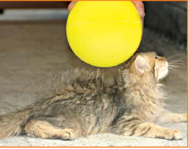
ما الْكَهْرَباءُ الْسَّاكِنَةُ؟
الهدف الرابع: ملاحظة بعض الأمثلة والظواهرالطبيعية المرتبطة بالكهرباء الساكنة.
في رأْيِكَ، لِماذا نَفَشَ شَعْرُ الْهِرِّ؟
نَفَشَ شَعْرُ الْهِرِّ بِسبَبِ انْجِذابِ فَرْوِ الهِرِّ إِلَى الْبالُونِ الْمَشحونِ.

Slide 19
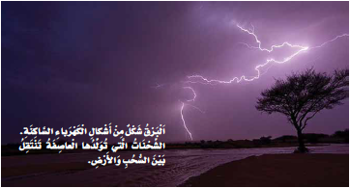
ما الْكَهْرَباءُ الْسَّاكِنَةُ؟
الهدف الرابع: ملاحظة بعض الأمثلة والظواهرالطبيعية المرتبطة بالكهرباء الساكنة.
أَذْكُرُ بَعْضَ الأَمْثِلَةِ عَلى الْكَهْرَباءِ الساكِنَةِ؟
مِنَ الأَمْثِلَةِ عَلى الْكَهْرَباءِ الساكِنَةِ: البَرْقُ أوِ الْتِصاقِ المَلابِسِ بَعْضَها بِبَعْضٍ في نشّافَةِ الغَسيلِ، أوِ الْتِصاقِ بالونٍ مَشْحونٍ بِالحائِطِ أوْ لَمْسِ مِقْبضِ البابِ بعْدَ المَشْيِ على السِّجّادِ.

